Slide 1

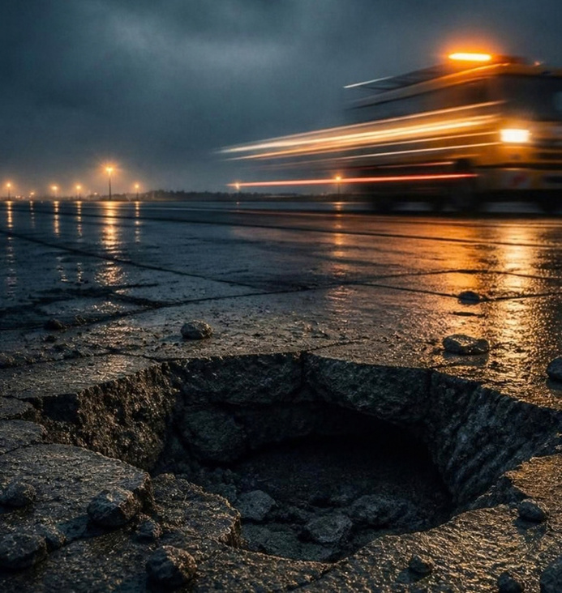
彈坑快修：從影像辨識到快速評估
團隊：泥好
提報人:徐專洧、陳宥翔、張瑞洋、林書呈
01

Slide 2
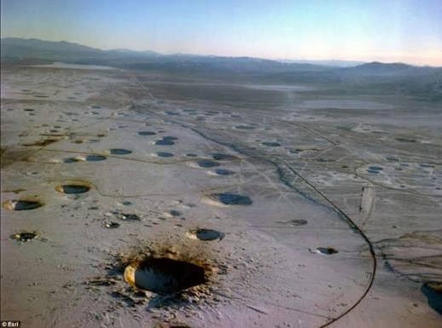
大綱
壹、國防用途與建議說明
貳、設計構想暨 AI 技術運用說明
參、預期效益
肆、驗證方式
02

Slide 3
壹、國防用途與建議說明
現況分析:
AI輔助改善:
1.人員進入高風險區域
1.遠端影像的評估
2.人工測量耗時
2.三維模型的輔助測量
3.材料估算需人工處理
3.AI去分配資源與整合流程
戰爭初期，空軍基地跑道常成為攻擊目標
快速應變與修復跑道，是恢復起降能力及反擊的重要關鍵
03

Slide 4
貳、設計構想暨 AI 技術運用說明
01
02
03
04
影像取得
坑洞辨識
幾何估算
資源調度
無人機拍攝
YOLO偵測
3D模型重建
資源調度
取得彈坑RGB影像
定位彈坑與範圍
估算彈坑體積與損壞程度
估算材料、人力與修復方案
04

Slide 5
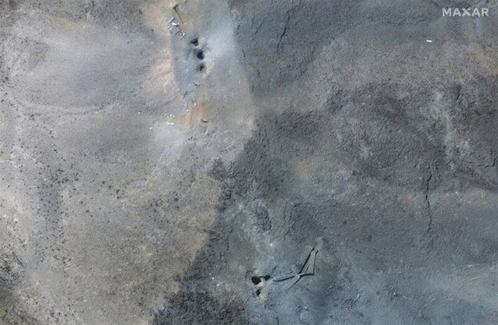
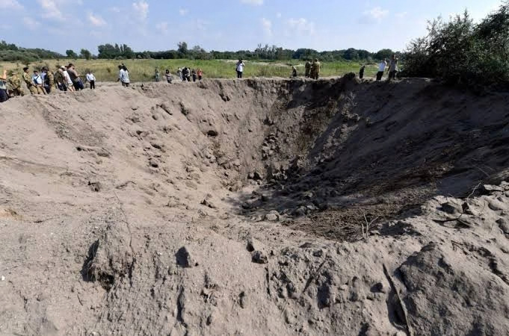
01影像取得
衛星圖:
無人機拍攝:
無法精確地辨識坑洞的體積與深度
可經由近距離的拍攝多張照片或錄影，達到分析體積與深度的成效
05

Slide 6
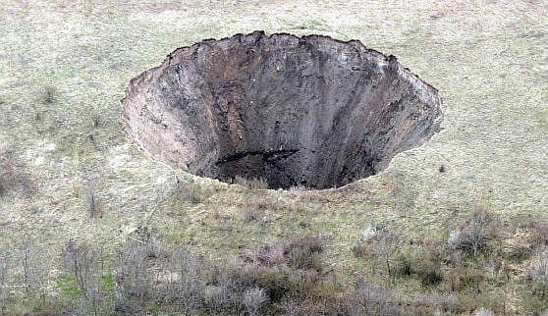
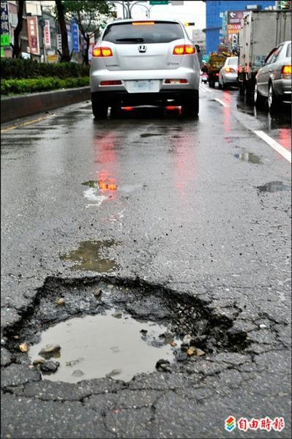
02 坑洞辨識｜讓 YOLO 學會區分彈坑
核心方法：正例＋反例＋多角度影像
資料設計 | 蒐集重點 | 目的
彈坑正例 | 不同光線、角度與大小 | 辨識彈坑特徵
非彈坑反例 | 路面坑洞等相似外觀 | 降低誤判
無人機影像 | 同一坑洞的多角度照片 | 補充辨識資訊
正例示意：彈坑
建立YOLO資料集、無人機影像輔助
專門訓練分辨彈坑
反例示意：路面坑洞
06

Slide 7
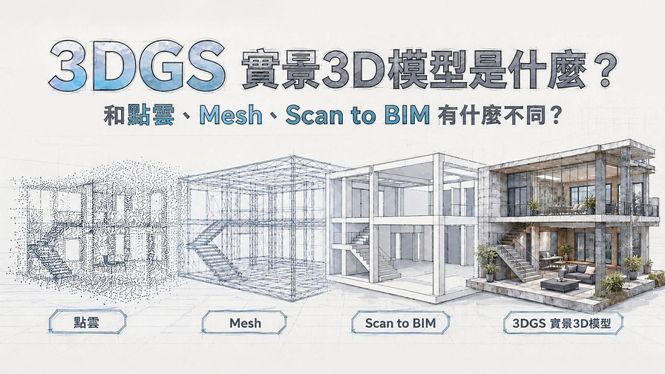
03 幾何估算｜以 3DGS 加速重建
方法 | 重建時間
傳統 3D 建模 | 估計：幾小時至半天
3DGS 實景重建 | 預期目標：幾分鐘
3D 模型示意
目標：縮短重建等待時間，支援快速災損評估
07

Slide 8
04資源調度
01
02
03
04
損害評估
材料估算
資源分配
修復排序
AI分析彈坑尺寸、深度與體積
估算水泥、瀝青等材料需求
規劃人力、設備與修復方案
依損害程度與重要性排序
08

Slide 9
04資源調度
飛機最小起降帶評估:
01
02
03
通行條件
資源可行性
恢復時間比較
→
→
長度、寬度
連續性與障礙限制
材料、工班
機具與可用時段
工序、等待
運輸與覆核條件
不符合條件的區域先排除，再比較可行方案
09

Slide 10
參、預期效益
提升災損辨識效率
資源分配
透過無人機多張照片與影像，讓3DGS能有效建構坑洞3D模型
AI藉由3D模型去測量坑洞的體積與深度，再有效分配人力與資源
降低人工風險
增加修復效率
不用傳統人力去測量，改用無人機取代
藉由AI的調度達到修復效率
09

Slide 11
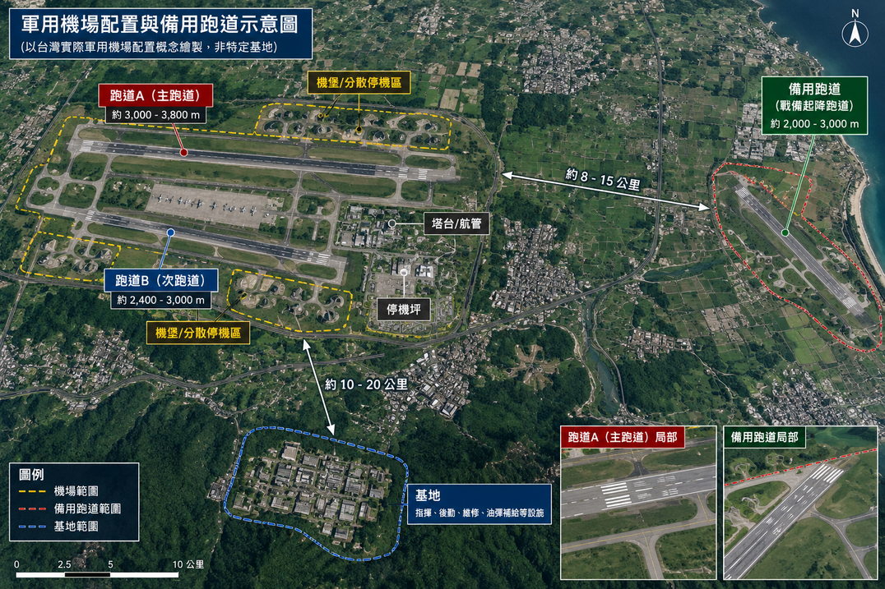
肆、驗證方式｜Blender 模擬跑道受損
01 建立模擬場景
Blender 製作地圖與跑道彈坑
↓
02 判讀災損資訊
辨識坑洞數目，估算各坑洞體積
↓
03 規劃修補作業
AI 提出資源分配與修補順序
情境：軍用機場跑道受損
10

Slide 12
報告完畢
恭請指教
11

